Slide 1


第 3 章 电 路 定 理
本章介绍电路理论中的几个常用定理。首先介绍齐性定理和叠加定理；它们是体现线性电路特点的重要定理，是线性方程的齐次性和可加性在电路中的体现；其次介绍戴维南定理和诺顿定理，它们是化简线性一端口电路的有效方法；然后介绍最大功率传输定理，置换定理；最后介绍与基尔霍夫定律同样适用的特勒根定理，并以此证明互易定理。
本章目次
1 齐性和叠加定理
5 特勒根定理
2 等效电源定理
6 互易定理
3 最大功率传输定理
7 对偶原理
4 置换定理

Slide 2
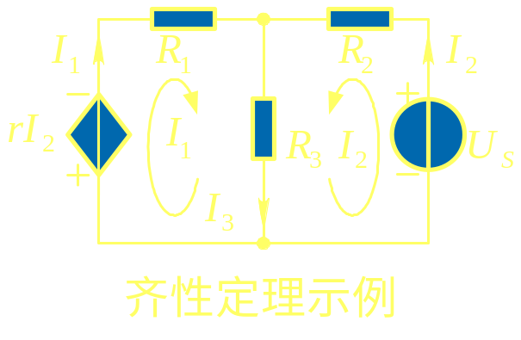
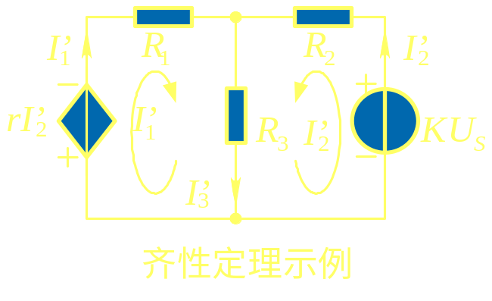
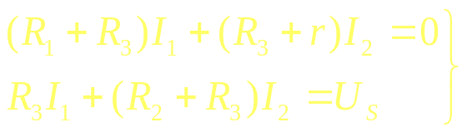
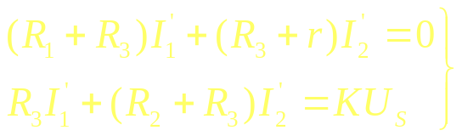
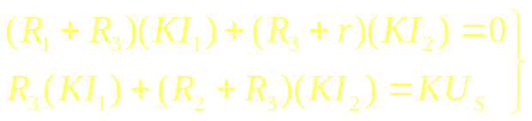

基本要求：透彻理解并熟练应用齐性定理和叠加定理。
1 齐性定理

Slide 3
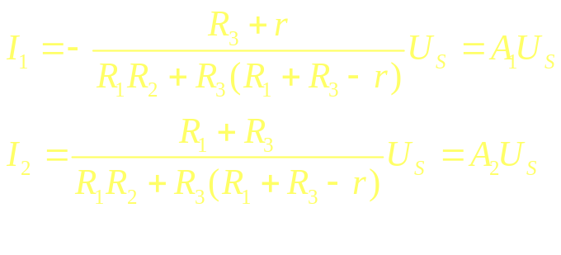
齐性定理（homogeneity theorem）：在只有一个激励X作用的线性电路中，
设任一响应为Y，记作Y=f (X)，若将该激励乘以常数K，则对应的响应Y’也
等于原来响应乘以同一常数， 即Y’=f (KX)=Kf(X)=KY。
A₁与电源无关，由电路的结构和参数决定，与电源呈线性关系
A₂与电源无关，由电路的结构和参数决定，与电源呈线性关系

Slide 4

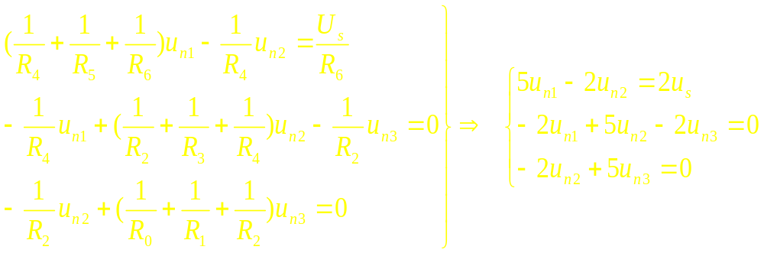

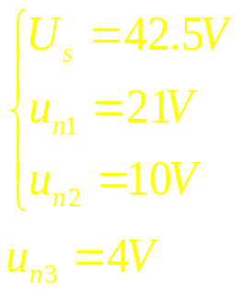
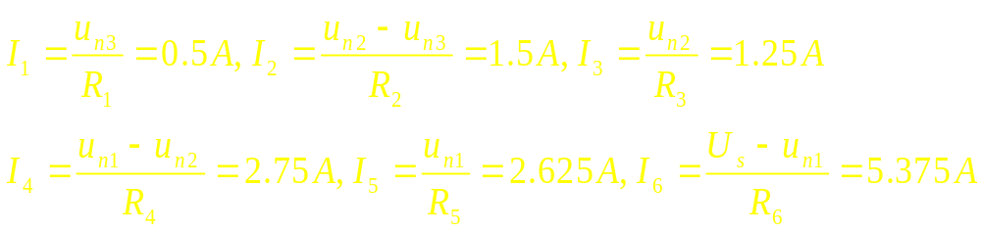
①
②
③
图3.6所示电路中电阻R₀=R₂=R₄=R₆=4Ω，
R₁=R₃=R₅=8Ω。(1)若使I₀ = 1A，求 U_{S}的
值。(2)若 U_{S} = 66V，求各支路电流。
补充已知条件：
解得：
各路支路电流：
U_{S} = 66V 时是42.5V的1.55倍，所以电路中所有的电压、电流均应该增大1.55倍，据此可以求出电路中其他各处电压电流。

Slide 5
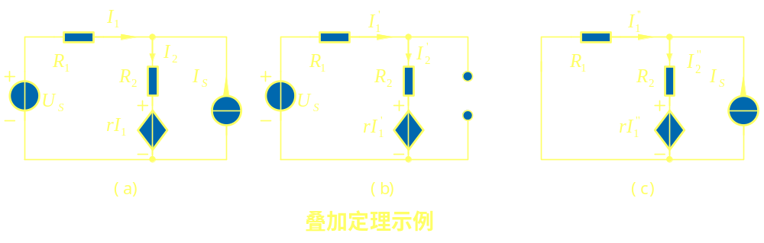
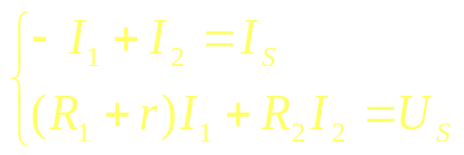
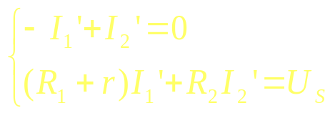
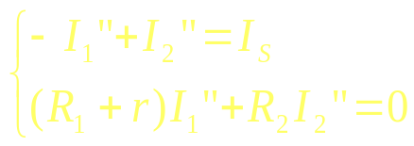
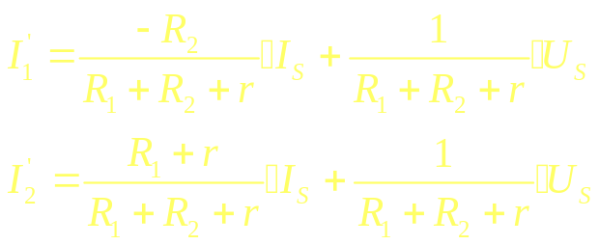
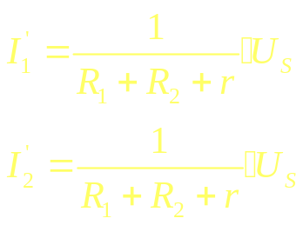
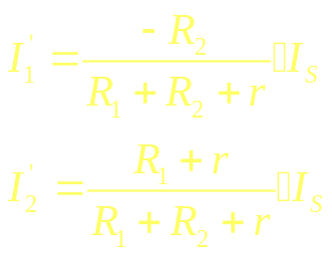
2 叠加定理
= +
注：电路中各处电压、电流为独立电源的线性组合，而系数与独立电源无关，所以I，U 等于K₁U_{S}+K₂I_{S，}其中系数K_{i}由电路的结构和参数决定。

Slide 6
叠加定理：在线性电路中，由几个独立电源共同作用产生的响应等于各个独立电源单独作用时产生相应响应的代数叠加。
注：1 . 只适用于线性电路。
2. 只适用于电压、电流响应的叠加，功率不满足叠加定理。
3. 受控源不是激励，不能单独作用于电路，在运用叠加定理时，应把受控源当作一般元件始终保留在电路中。
4. 电压源置零，即用导线代替；电流源置零，即断开；
5. 叠加的方式是任意的：可以是多个电源分别单个作用；也可以是多个电源分成几组作用但每个电源只能作用一次；也可以是一个电源被分成几个子电源作用，但作用总和应和原电源的值保持一致。

Slide 7
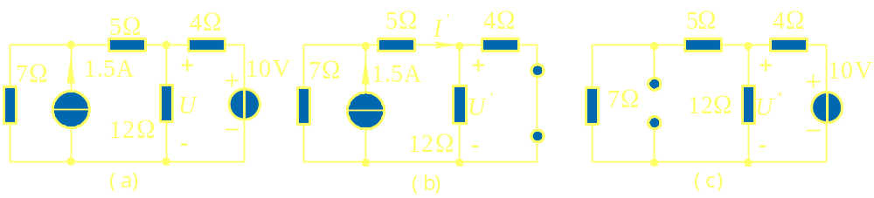
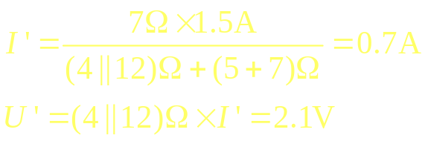
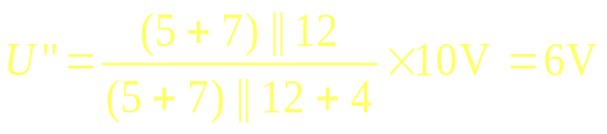

用叠加定理计算电压 U 。
+ =

Slide 8
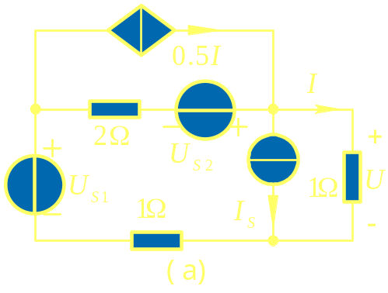
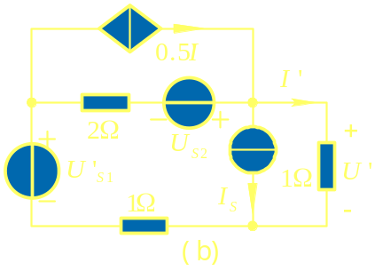
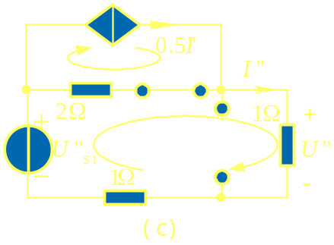
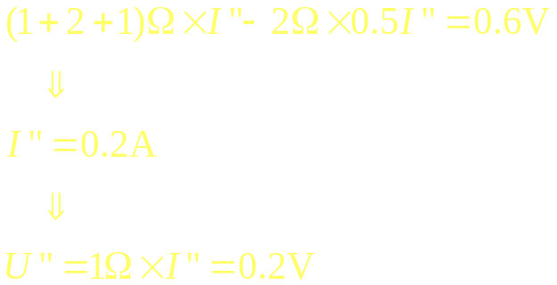

已知当U_{S1}=3V时，电压U=4V。求当U_{S1}=3.6V，
其它条件不变时电压 U 的值。
3.0V
0.6V
U= +

Slide 9
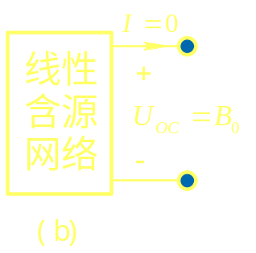
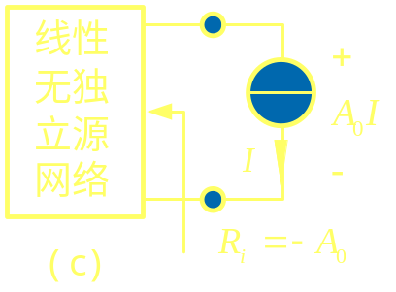
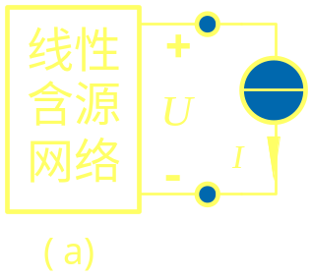
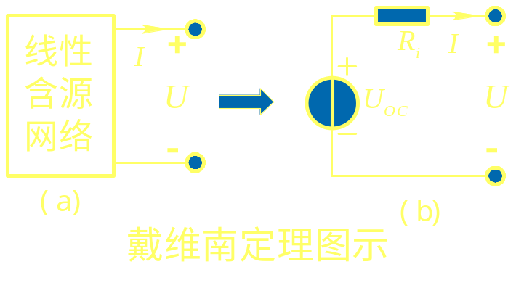

基本要求：理解等效电源定理的原理和内容，熟练应用等效电源定理。
=
+
戴维南定理的证明
U
=
ΣA_{k}X_{k}
+
A₀I
是一个确定的电压值，与电流I无关，大小等于此含源一端口网络的开路电压值（I=0）
当网络内部全部独立电源置零时，从端口处看进去的等效电阻的负值 ,记作：-Ri

Slide 10
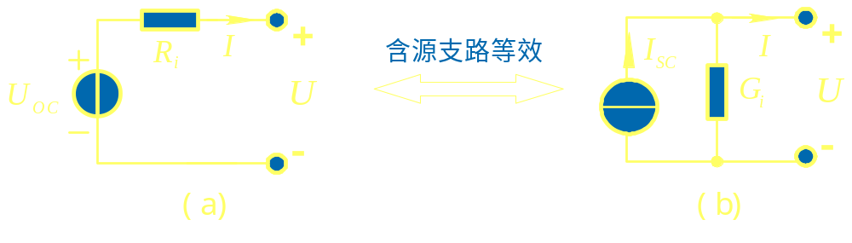
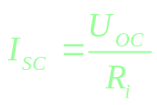
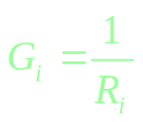
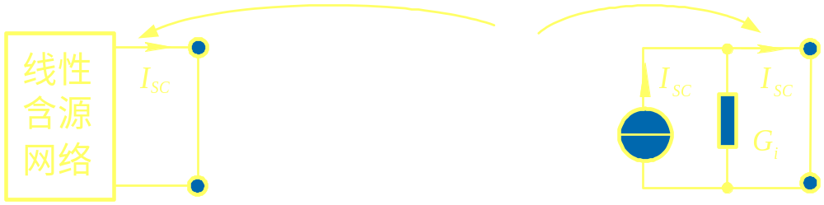
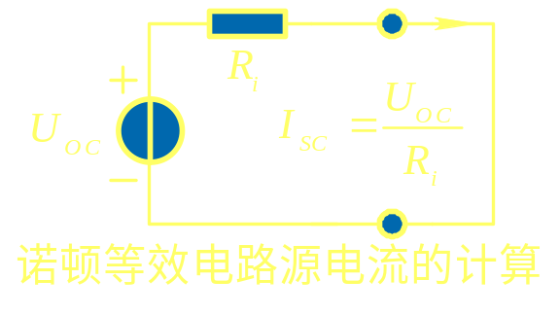
1 戴维南定理
线性含源一端口网络的对外作用可以用一个电压源串联电阻的电路来等效代替。其中电压源的电压等于此一端口网络的开路电压，而电阻等于此一端口网络内部各独立电源置零后所得无独立源一端口网络的等效电阻。
2 诺顿定理
短路电流

Slide 11
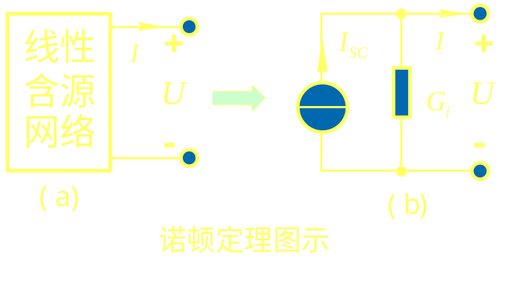

线性含源一端口网络的对外作用可以用一个电流源并联电导的电路来等效代替，其中电流源的源电流等于此一端口网络的短路电流,而电导等于此一端口网络内部各独立源置零后所得无独立源一端口网络的等效电导。这一定理称为诺顿定理，所得电路称为诺顿等效电路。
注：1
2 G_{i}=0时只存在诺顿等效电路；
R_{i}=0时只存在戴维南等效电路。

Slide 12
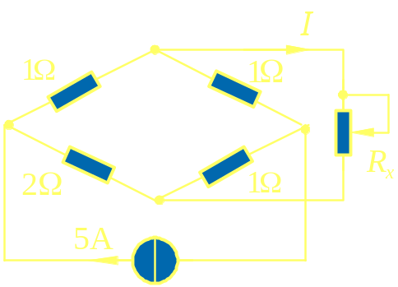
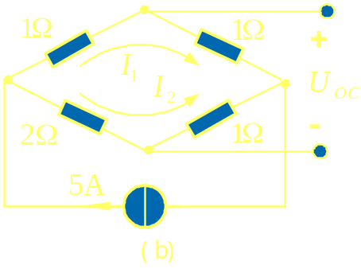

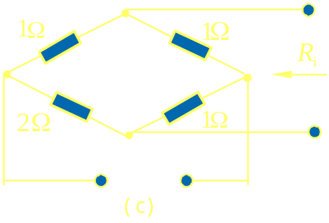

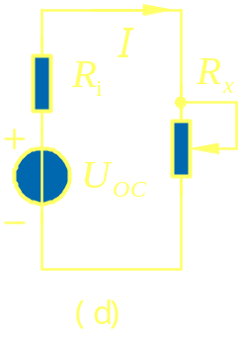
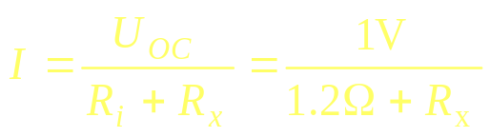

计算电桥中Rx分别等于0Ω、0.8Ω、1.6Ω时，
该支路的电流和功率。
用戴维南定理化简电路中的不变部分。
(1) 求开路电压U_{OC}。将R_{X}支路断开时，电路如图(b)所示。
(2) 求等效电阻Ri。将电流源用开路代替，电路如图(c)所示。
(3) 根据(1)、(2)求得戴维南等效电路如图(d)所示。
（4）根据（3）求得R_{X}相应的电流和功率。

Slide 13
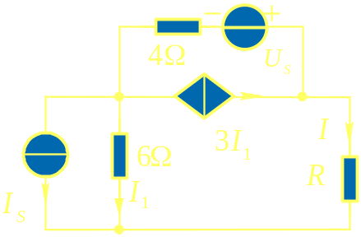
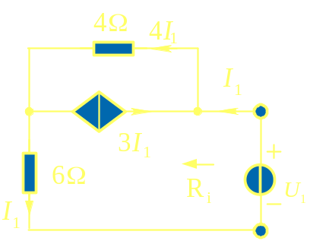
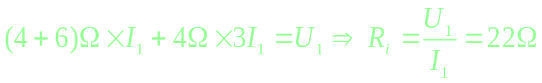
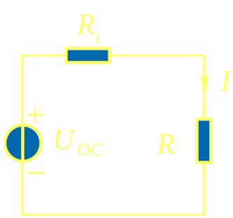
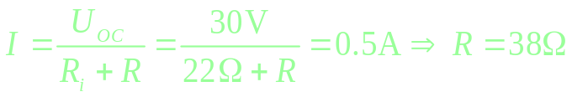
如图所示电路。已知R=8Ω时，I＝1A。
求R为何值时I＝0.5A？
（1）为求该电路的戴维南等效电路，首先求该电路的等效内阻；
（2）根据已知条件求开路电压；
（3）求改变后的R。

Slide 14
等效电源定律小结
将较为复杂的含独立源的线性一端口网络用戴维南/诺顿电路形式来等效。
开路电压U_{oc}、短路电流I_{sc}可以通过基尔霍夫定律等电路分析方法求得。
等效电阻R_{i}的求法：
    一般性的求法：网络中所有独立源为零值，端钮上加端电压，有入端电流，于是：R_{i} =端电压/入端电流；
    另一个一般性求法： R_{i} =开路电压/短路电流；
    若被等效的网络不含受控源，令所有独立源为零值，用电阻的串并联计算R_{i}
    若网络含受控源，求等效电阻时要计入受控源的作用，即把独立源去掉，保留受控源；同时求等效电阻时只能用或②方法。

Slide 15
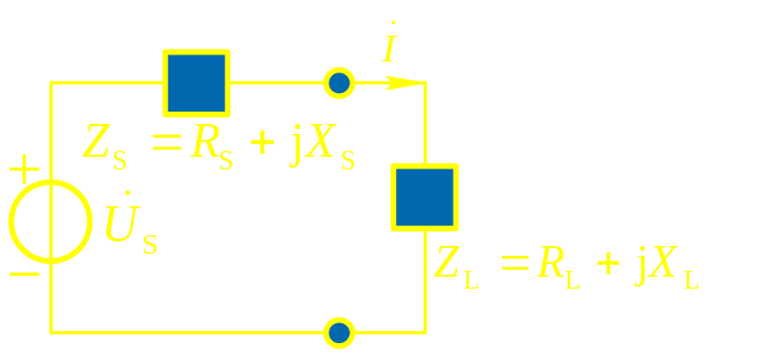
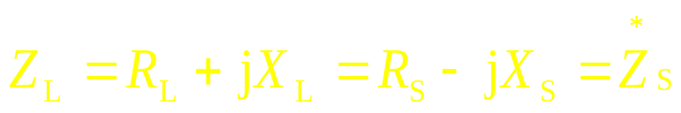
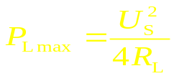
基本要求：掌握最大功率传输的概念、最大功率传输定理的条件与结论。
1．如下图所示
电压源 ，内阻抗 ,负载阻抗 的实部 大于零，且 与 可随意改变，负载阻抗 从给定电源获得最大功率的条件是
讨论传输最大功率的电路
最大功率传输定理：负载阻抗等于电源内阻抗的共轭复数时(称为共轭匹配)，负载获得最大功率，此时最大功率为：
注： 当负载获得最大功率时, 电源内阻和负载电阻消耗的功率相等，电能的利用率只有50% .

Slide 16

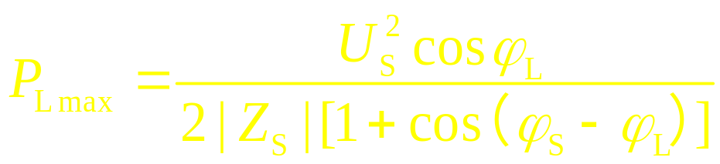
2．当负载阻抗 的模 可以改变，而阻抗角
不能改变时, 负载从给定电源获得最大功率的条件是
负载阻抗模与电源内阻抗模相等。
获得的最大功率为
例如，当电源内阻抗为
纯电阻负载获得最大功率的条件是
如果电源内阻抗也是纯电阻，即
电阻负载获得最大功率的条件则是

Slide 17
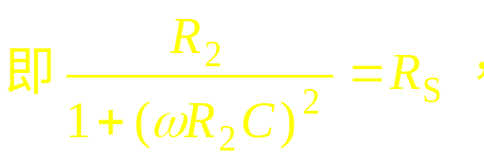
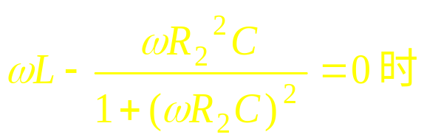
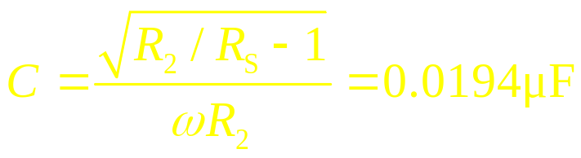






[补充]图示电路中电源频率 f =3.18 10⁴kHz，U_{S}=1V，内阻R_{S}=125Ω，负载电阻R₂=200Ω。为使 R₂ 获得最大功率，L 和 C 应为多少？求出此最大功率。
+
L
+
-
C
R₂
R2可获得最大功率，此时可解得
R_{S}
U
-
Z
[解]

Slide 18






设图（a）所示电路中电源电压 、内阻抗
（1）图（a）中负载阻抗 可任意改变，求此电源可发出的最大功率。
（2）通过理想变压器接一电阻负载如图（b）所示， ，问变比 为多少，电源可发出最大功率，求此最大功率。
电源发出最大功率
(2)图(b)中RL折算到理想变压器的原端为
电源发出最大功率，即
电源发出的最大功率

Slide 19





基本要求：理解置换定理的原理和内容，并能正确应用置换定理。
置换定理： 在任意线性和非线性电路中，若已知某一端口的电压和电流为U和I，则可用U_{S}＝U的电压源或I_{S}＝I的电流源来置换此一端口，而不影响电路中其它部分的电流和电压。
设N1和N2的端口电压、电流关系分别为U=f₁(I)和U=f₂(I) ，则此时电路的解为：
解不变

Slide 20





说明：
(1)置换定理要求置换后的电路有惟一解；
(2)除被置换部分发生变化外，其余部分在置换前后必须保持完全相同；
(3)若电路中某两点间电压为零，则可将量值为零的电压源接于该两点间，
相当于将该两点短路；若电路中某支路电流为零，则可将量值为零的电流源串接于该支路，相当于将该支路断开。
图(a)所示电路，已知I₂=2A，求电阻R和电流I₁。
根据置换定理，用2A电流源置换电阻 R 得图(b)所示电路。
列节点电压方程：

Slide 21




求图(a)所示电路的等效电阻R_{i}。
分析：图(a)电路满足电桥平衡条件，
所以4Ω电阻电流和电压均为零。根
据置换定理，可用量值为零的电压源
(即短路线)或者用量值为零的电流源(即
断路)置换该电阻。做上述置换后，便
可容易求出等效电阻。

Slide 22










基本要求：理解特勒根定理的内容、证明过程、物理意义和普遍适用性。
特勒根定理: 电路N中各支路电压u_{k}与电路
中对应支路电流
的乘积之和等于零，即
证明：
根据图示电路：
对于整个电路存在
为流出节点α的各支路电流之和

Slide 23


若两个电路完全相同则
在任一瞬间，一个电路中各支路吸收功率的代数和等于零。这就是电路的功率守恒定理。
不同电路中虽具有相同的形式但却不具备任何物理意义，所以成为似功率守恒定理

Slide 24






基本要求：理解电路的互易性质,掌握互易定理的内容和用互易定理分析电路的方法.
定理(第一种形式)： 对于含有一个独立电压源和若干线性二端电阻的电路，当此电压源在某一端口A作用时，在另一端口B产生的短路电流等于把此电压源移到端口B作用而在端口A所产生的短路电流。
证明：
根据特勒根定理可以写出
又
根据已知条件

Slide 25



定理(第二种形式) ：对于含有一个独立电流源和若干线性二端电阻的电路，
当此电流源在某一端口A作用时，在另一端口B产生的开路电压等于把此电
流源移到端口B作用而在端口A所产生的开路电压。
定理(第三种形式) ：对于图示电路,如果在数值上I_{S}与U_{S}相等,则U₂与
在数值上也相等。其中I_{S} 与
、U_{S} 与U₂ 分别取同样单位。

Slide 26

基本要求：了解对偶原理，并能应用对偶原理理解一些电路中的规律。
如果电路中某一定理(或方程、关系式等)的表述是成立的，则将其中的
概念(变量、参数、元件、结构等)用其对偶因素置换所得的对偶表述也
一定是成立的。这就是对偶原理 。
电流
三角形联接
基尔霍夫电流定律
短路
电导
自导
电流源
互导
电流控制电压源
诺顿定理
电流控制电流源
互易定理表述二
网孔
并联

Slide 27




例如
根据对偶原理

